Slide 1
ポスター／デモ・展示ファストフォワード
発表時間
  60秒/件（10秒（タイトル）＋50秒（コンテンツ））
  スライドは自動的に切り替わるので、操作は不要
発表順番
  詳細プログラム順
  スムーズな進行にご協力をお願いいたします
スライド2ページ目以降の「X-##」（タイトル横及び右上）は、
公式HP上に掲載される発表番号（ID）を記入いただけますと幸いです。
（easyChair上の番号ではありません） 。

Slide 2
E-02 あいだに現れる像
NICOGRAPH 2025 ポスター／デモ・展示ファストフォワード No. X-##
清水紘輔（筑波大学），松原正樹（筑波大学）

Slide 3
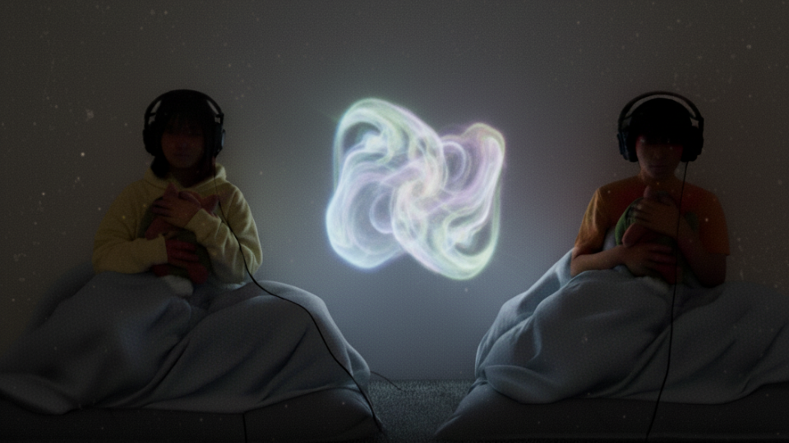
NICOGRAPH 2025 ポスター／デモ・展示ファストフォワード No. X-##
狙い
人々の主体性（agency）が相互作用の中で成立するということの表現
  自分一人で完結して「私」なのではなく、他者と隣り合い、触れ合い、離れているという「あいだ」の空間において、初めて「取り替えのきかない私」として存在できる
人間を大量のセンサで計測することへの小さな反逆
システム概要
拍動取得システム（聴診器に小型マイクを取り付け、信号処理を行う。）
  実際に拍動音を取得するために、デュアルマイクノイズキャンセリング・ノイズ抑制処理を行っている
  また包絡などの取得により、だいたいのHRVの取得もできている
触覚フィードバックシステム
ビジュアルシステム（拍動取得システムから得られた情報をもとに、ビジュアルを生成する）

